Slide 1



Slide 2

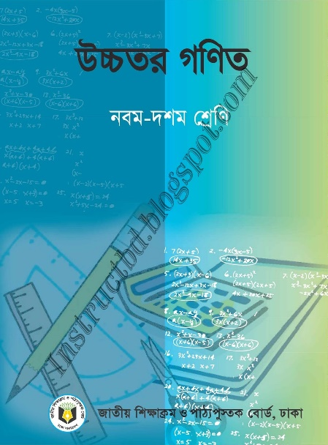
পরিচিতি
সময়ঃ৫০মিনিট
মো :আবুল কালাম আজাদ
সহকারী শিক্ষক(গণিত)
কংশনগর উচ্চ বিদ্যালয়
azad3776@gmail.com
শ্রেণীঃদশম
উচ্চতর গণিত
প্রথম অধ্যায়ঃ, অন্বয় ও ফাংশন

Slide 3
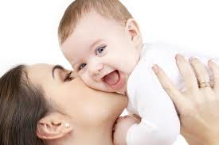



চিত্র গুলো লক্ষ্য কর:

Slide 4
Relation/সম্পর্ক ?

Slide 5
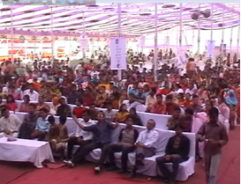

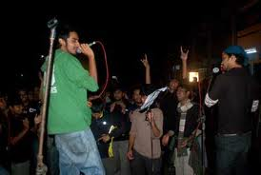

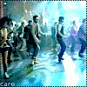
Function

Slide 6
আজকের আলোচ্য বিষয়
Relation and Function
সম্পর্ক বা, অন্বয় ও ফাংশন

Slide 7
শিখনফল
এ পাঠ শেষে শিক্ষার্থীরা-
অন্বয় কাকে বলে তা বলতে পারবে।
ফংশন কাকে বলে তা উদাহরণ সহ ব্যাখ্যা করতে পারবে।
অন্বয় ও ফাংশনের মধ্যে পার্থক্য নির্ধারন করতে পারবে।

Slide 8


Relation/সম্পর্ক/ অন্বয়
সন্তান

Slide 9
দেশ
Relation/সম্পর্ক/ অন্বয়
রাজধানী
বাংলাদেশ
দিল্লী
ভারত
ঢাকা
পাকিস্তান
ইসলামাবাদ
এ ধরনের সম্পর্ক বা Relation কে অন্বয় বলা হয়।

Slide 10
দেশ
R
রাজধানী
Relation/সম্পর্ক/ অন্বয়
বাংলাদেশ
বাংলাদেশ
দিল্লী
দিল্লী
ভারত
ভারত
ঢাকা
ঢাকা
পাকিস্তান
পাকিস্তান
ইসলামাবাদ
ইসলামাবাদ
={( , ),
( , ),
( , )}
দুটি সেটের সদস্যদের মধ্যে মিল করার বা জোড় গঠন করার পদ্ধতিকে অন্বয় বা সম্পর্ক (Relation) বলে।

Slide 11
চলো আমরা একটি কার্টুন দেখি।

Slide 12
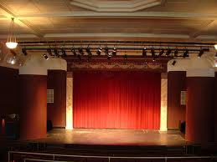


Slide 14


ফংশনে একই গান বারবার হবে না।
তেমনি কোনো অন্বয়, ফাংশন হতে হলে এর সদস্য ক্রমজোড়গুলোর প্রথম উপাদান বারবার হবে না।

Slide 15
কোনো অন্বয়, ফাংশন হতে হলে এর সদস্য ক্রমজোড়গুলোর প্রথম উপাদান বারবার হবে না।
R = {(a, b), (a, c), (a, e)}
অন্বয়টি, একটি ফাংশন নয়, এর সদস্য ক্রমজোড়গুলোর প্রথম উপাদান বারবার দেখা যাছে।

Slide 16
প্রথম উপাদান ভিন্ন ভিন্ন।
R = {(a, b), (b, c), (d, e)}
অন্বয়টি, একটি ফাংশন , এর সদস্য ক্রমজোড়গুলোর প্রথম উপাদান বারবার দেখা যাছে না।

Slide 17
Set-A
দল গত কাজ
Set-B
1
3
2
7
2
8
Group-1
সেট দুটির মধ্যে সম্পর্ক দেখাও।
Group-2
সেট দুটি অন্বয় না ফাংশন? ব্যাখ্যা কর।

Slide 18
মূল্যায়ন
অন্বয় কাকে বলে ?
ফংশন কাকে বলে ?
কয়েকটি ফংশনের উদাহরণ দাও।
অন্বয় ও ফাংশনের মধ্যে পার্থক্য নির্ধারন কর।

Slide 19
বাড়ীর কাজ
প্রমান কর যে ,’’সকল ফাংশনই অন্বয় কিন্তু সকল অন্বয় ফাংশন নয়”

Slide 20

ধন্যবাদ

